Slide 1
Aula 6
UML – Diagrama de Atividade

Slide 2
Diagrama de Atividade
Um relacionamento em UML nada mais é do que uma forma de expressar como um objeto poderá referenciar o outro.

Slide 3
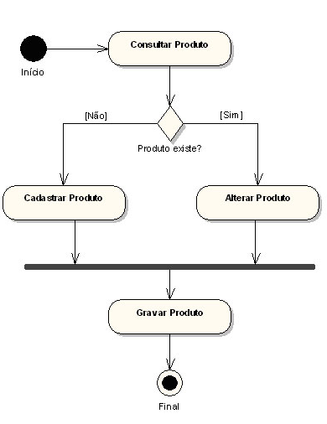
Diagrama de Atividade

Slide 4
Diagrama de Atividade
O objetivo do diagrama de atividades é mostrar o fluxo de atividades em um único processo. O diagrama mostra como um atividade depende uma da outra.

Slide 5
Diagrama de Atividade
É o diagrama com maior ênfase ao nível de algoritmo da UML e provavelmente um dos mais detalhistas.
Apresenta muitas semelhanças com os fluxogramas.

Slide 6
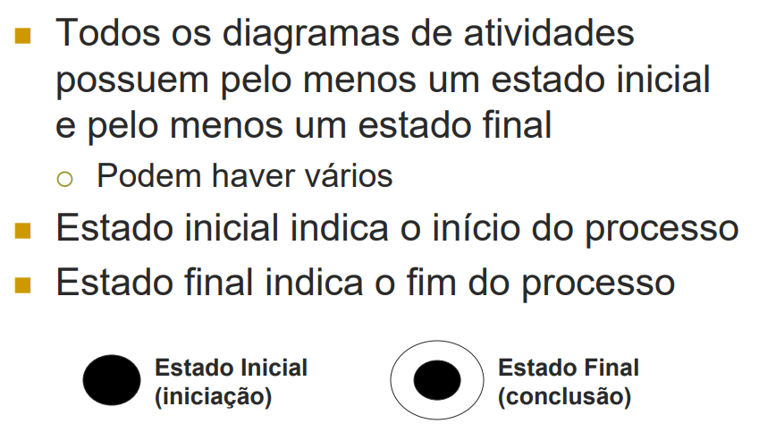
Diagrama de Atividade Estado Inicial e Final

Slide 7
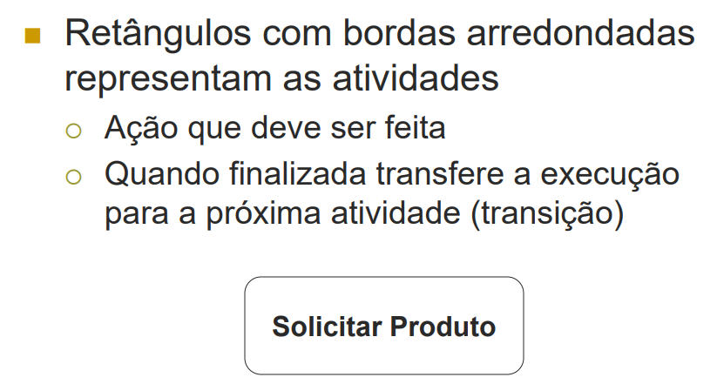
Diagrama de Atividade Atividades

Slide 8
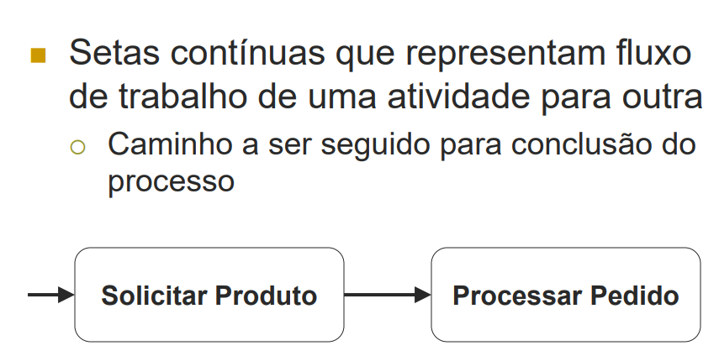
Diagrama de Atividade Transições

Slide 9
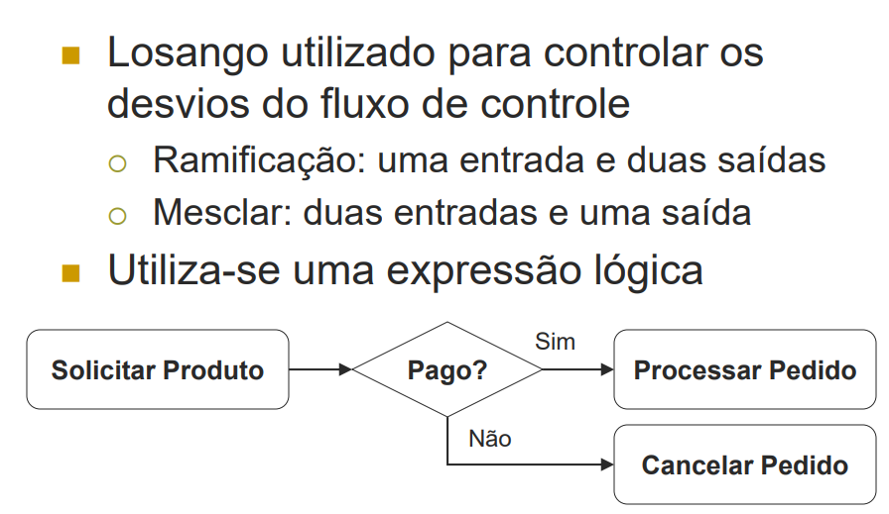
Diagrama de Atividade Decisões

Slide 10
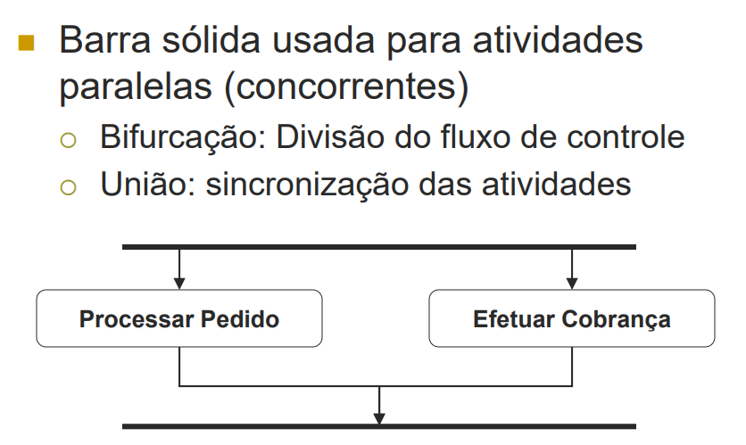
Diagrama de Atividade Bifurcação

Slide 11
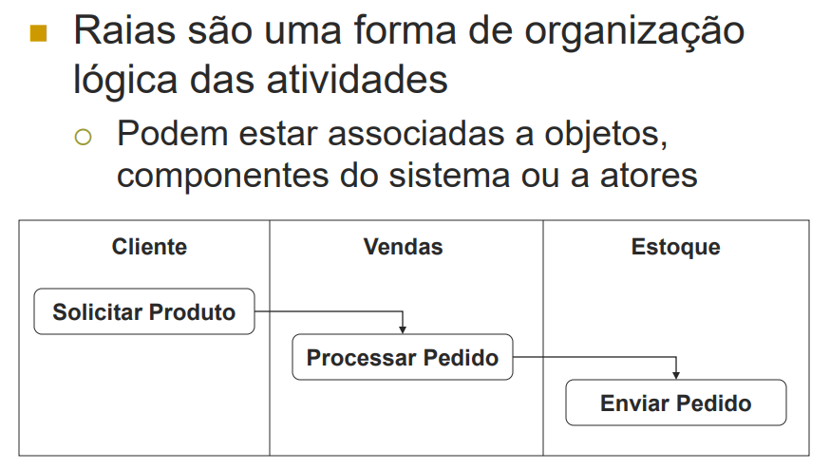
Diagrama de Atividade Raias

Slide 12
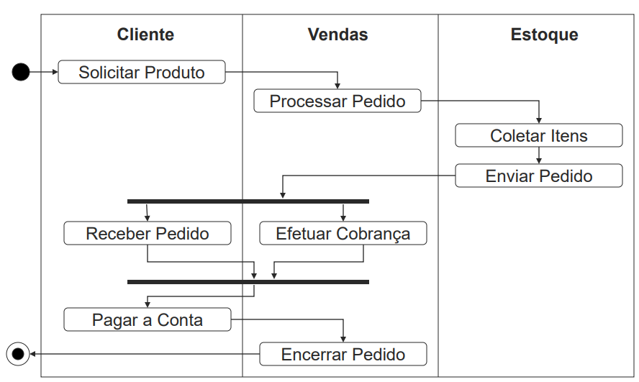
Diagrama de Atividade

Slide 13
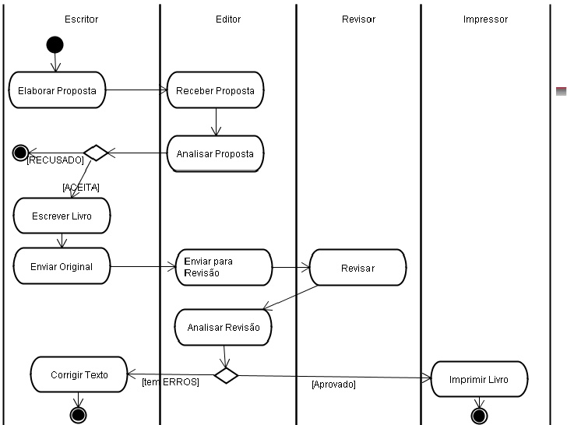
Diagrama de Atividade

Slide 14
Atividade
Enviar no e-mail: katia.etec.embu@gmail.com

